Slide 1
ΔΙΑΧΕΙΡΙΣΗ ΔΙΚΤΥΩΝ Διαχείριση Ασφαλείας (Ι) Απειλές Ασφαλείας Δημόσια & Ιδιωτικά Κλειδιά Μεικτά Συστήματα SSL/TLS Έλεγχος Πρόσβασης Χρήστη, Single Sign-On (SSO) Authentication & Authorization Infrastrucures (AAI), Πάροχοι Ταυτότητας (IdP) SAML - Security Assertion Mark-up Language
Β. Μάγκλαρης
maglaris@netmode.ntua.gr
www.netmode.ntua.gr
30/11/2015

Slide 2
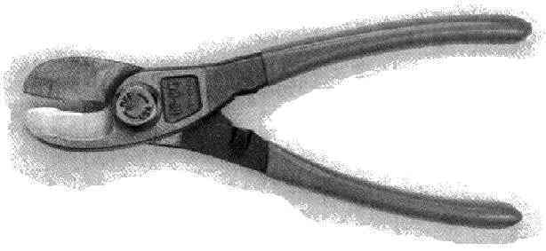
ΘΕΜΑΤΙΚΕΣ ΠΕΡΙΟΧΕΣ ΑΣΦΑΛΕΙΑΣ
Είδη Απειλών και Επιθέσεων
Προστασία
Πολιτικές
Αρχιτεκτονικές Ελέγχου Πρόσβασης (Authentication & Authorization Infrastructures - ΑΑΙ) & Διαχείρισης Δημοσίων Κλειδιών (Public Key Infrastructures - PKI)
Εργαλεία (Access Control Lists – ACLs, Firewalls)
Συστήματα Εντοπισμού Επιθέσεων (Intrusion Detection Systems – IDS) & Ανωμαλιών (Anomaly Detection Systems)
Κρυπτογραφία
Η σίγουρη μέθοδος εξασφάλισης ενός δικτύου:

Slide 3
ΑΠΕΙΛΕΣ ΑΣΦΑΛΕΙΑΣ ΔΙΚΤΥΩΝ
Απόκτηση πληροφοριών για το σύστημα:
Port Scanning
Fingerprinting
Μη εξουσιοδοτημένη πρόσβαση
Υποκλοπή κωδικών
Λάθος διαμορφώσεις (ανοικτά συστήματα)
Από μη εξουσιοδοτημένα σημεία (π.χ. ανοιχτά σημεία ασύρματης πρόσβασης)
Επιθέσεις Άρνησης Υπηρεσίας (Denial of Service Attacks - DoS)
Υποκλοπή και παραποίηση επικοινωνιών
Packet sniffing
"Man-in-the-Middle" attacks
Κακόβουλο λογισμικό (malware)
Ιοί, Δούρειοι ίπποι (trojans)
Αυτόματα διαδιδόμενοι ιοί (worms)

Slide 4
ΥΠΟΚΛΟΠΗ & ΠΑΡΑΠΟΙΗΣΗ ΔΕΔΟΜΕΝΩΝ
Packet sniffing
Μπορεί να συμβεί σε δίκτυα με Hub, μη ασφαλισμένα ασύρματα δίκτυα ή σε περιπτώσεις υπερφόρτωσης του MAC Table ενός Switch
Κάθε πληροφορία που κυκλοφορεί μη κρυπτογραφημένη είναι διαθέσιμη σε αυτόν που παρακολουθεί
Telnet passwords
Web passwords
Οικονομικά και προσωπικά στοιχεία (π.χ. προσωπικά email, αριθμοί πιστωτικών καρτών κ.λπ.)
"Man-in-the-Middle" attacks
Κάποιος μπορεί να παρεμβληθεί σε μια επικοινωνία και είτε να υποκλέψει τα στοιχεία είτε να "υποκριθεί" ότι είναι κάποιος τρίτος φορέας
ARP "poisoning"
TCP "session hijacking"
DNS "poisoning" – URL redirection

Slide 5
ΚΑΚΟΒΟΥΛΟ ΛΟΓΙΣΜΙΚΟ malware
Ιοί, Δούρειοι ίπποι (trojans – προγράμματα "σε απόκρυψη")
Έχουν αργή μετάδοση, προσκείμενοι σε εκτελέσιμα προγράμματα
Αυτόματα διαδιδόμενοι ιοί (worms)
Εκμεταλλεύονται συνήθως προβλήματα λογισμικού σε Λειτουργικά Συστήματα ή εφαρμογές για να μεταδοθούν στο Διαδίκτυο
Διαδίδονται σε υπολογιστές με γειτονικές διευθύνσεις IP και το ίδιο πρόβλημα ή από προκαθορισμένη λίστα διευθύνσεων
Σε ορισμένες περιπτώσεις χρησιμοποιούνται παραπλανητικά μηνύματα email που παρασύρουν το χρήστη στο να εκτελέσει συγκεκριμένες ενέργειες στον υπολογιστή του
Μέσω e-mail χρησιμοποιούν τον κατάλογο διευθύνσεων του χρήστη για τη μετάδοση τους σε νέους χρήστες
Εφόσον χρησιμοποιήσουν ιδιαίτερα διαδεδομένο πρόβλημα είναι δυνατόν να εξαπλωθούν με μεγάλη ταχύτητα σε ολόκληρο το Διαδίκτυο
Οι Δούρειοι Ίπποι πολλές φορές χρησιμοποιούν worms για τη μετάδοση τους

Slide 6
ΕΙΔΗ ΚΡΥΠΤΟΓΡΑΦΙΑΣ
Συμμετρική (Ιδιωτικού Κλειδιού, Private Key Cryptography)
Χρήση μοναδικού κλειδιού και από τα δύο μέρη
Κρυπτογράφηση με συγκεκριμένου μήκους κομμάτια κειμένου (block cipher) ή ανά bit σε συνεχή ροή δεδομένων (stream cipher)
Αλγόριθμοι κρυπτογράφησης: DES, triple DES, RC2, RC4, RC5, IDEA, AES
Γρήγορη άλλα έχει προβλήματα στην ασφάλεια διανομής του κλειδιού
Έχει πολλαπλή χρήση: Encryption, authentication, non-repudiation
Μη Συμμετρική (Δημόσιου Κλειδιού, Public Key Cryptography)
Κάθε μέρος έχει ιδιωτικό και δημόσιο κλειδί. Διανέμει το τελευταίο ελεύθερα
Αλγόριθμοι κρυπτογράφησης: RSA, Diffie-Hellman
Αλγόριθμοι κατακερματισμού (hash functions) για εξαγωγή περίληψης μέρους ή του συνόλου ενός μηνύματος: SHA & SHA-1, MD2, MD4, MD5
Ισχυρά σημεία:
Δεν διανέμονται ιδιωτικά κλειδιά – μόνο τα δημόσια κλειδιά
Αδύνατα σημεία:
Αργή στην εκτέλεση
Αμφισβήτηση εμπιστοσύνης στα δημόσια κλειδιά: γι' αυτό συνιστάται η εγκατάσταση Αρχών Πιστοποίησης (Certification Authorities, CA) και οργανωμένων υποδομών Δημοσίου Κλειδιού (Public Key Infrastructures, PKI)
Έχει πολλαπλή χρήση: Encryption, authentication, non-repudiation
Notes:
Βλι κε

Slide 7
ΚΡΥΠΤΟΓΡΑΦΙΑ ΔΗΜΟΣΙΟΥ ΚΛΕΙΔΙΟΥ: Confidentiality
Ο Αποστολέας A γνωρίζει το Δημόσιο Κλειδί του Παραλήπτη Π (π.χ. με Ψηφιακό Πιστοποιητικό από Certification Authority CA, self-signed ή υπογραμμένο από 3^{ης} έμπιστη οντότητα – Third Trusted Party TTP, στα πλαίσια Υποδομής Δημοσίου Κλειδιού - Public Key Infrastructure PKI)
Κρυπτογράφηση: Με το Δημόσιο Κλειδί του Π
Αποκρυπτογράφηση: με το Ιδιωτικό Κλειδί του Π
Αποστολέας Α
Παραλήπτης Π
Δημόσιο Κλειδί Π
Ιδιωτικό Κλειδί Π
Μετάδοση
Αλγόριθμος
Αλγόριθμος
Μήνυμα
Κρυπτογραφημένο
Μήνυμα
Κρυπτ.
Μήνυμα
Αρχικό
Μήνυμα
Notes:
Εξήγηση για την "επαλληλία" των κλειδιών (ιδιωτικού και δημόσιου) μεταξύ τους

Slide 8
ΚΡΥΠΤΟΓΡΑΦΙΑ ΔΗΜΟΣΙΟΥ ΚΛΕΙΔΙΟΥ: Sender Authentication / Non Repudiation – Message Integrity
Οι Αποστολέας Α και Παραλήπτης Π κατέχουν ζεύγη Δημοσίου & Ιδιωτικού Κλειδιού και έχουν αμοιβαία γνώση των Δημοσίων Κλειδιών & αλγορίθμων κρυπτογράφησης - κατακερματισμού
Ο Αποστολέας Α προσθέτει Ψηφιακή Υπογραφή (Digital Signature) στο μήνυμα με κρυπτογράφηση με το Ιδιωτικό του κλειδί περίληψης (hash) του μηνύματος που προκύπτει με αλγόριθμο κατακερματισμού (hashing algorithm)
Ο Παραλήπτης Π επιβεβαιώνει (authenticate) την ταυτότητα του Α, χωρίς δυνατότητά του Α άρνησης της αποστολής (non-repudiation) & επιβεβαιώνει την μη αλλοίωση του μηνύματος (message integrity) με βάση την σύγκριση:
Ψηφιακής Υπογραφής, αποκρυπτογραφημένης στον Π με το γνωστό Δημόσιο Κλειδί του Α
Νέας περίληψης του ληφθέντος (μη κρυπτογραφημένου) κυρίως μηνύματος που δημιουργεί ο Π με τον ίδιο γνωστό αλγόριθμο κατακερματισμού
Αλγόριθμος
Κατακερματισμού
Αποστολέας Α
Παραλήπτης Π
Περίληψη
Μηνύματος
(Hash)
Μήνυμα
Αλγόριθμος
Κρυπτογραφίας
Μετάδοση
Σύγκριση
Αλγόριθμος
Κατακερματισμού (Hashing Algorithm)
Digital
Signature
Ιδιωτικό Κλειδί Α
Δημόσιο Κλειδί Α
Notes:
Εξήγηση για την "επαλληλία" των κλειδιών (ιδιωτικού και δημόσιου) μεταξύ τους
Να γίνει κάποιο σχήμα

Slide 9
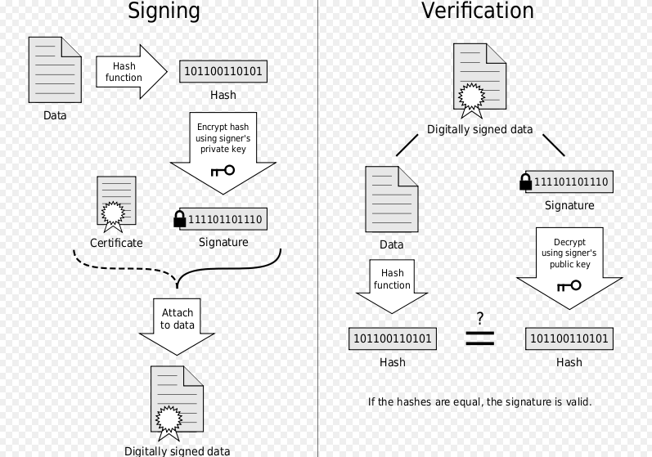
ΨΗΦΙΑΚΗ ΥΠΟΓΡΑΦΗ http://en.wikipedia.org/wiki/Digital_signature

Slide 10
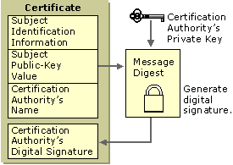
ΨΗΦΙΑΚΑ ΠΙΣΤΟΠΟΙΗΤΙΚΑ Χ.509 https://technet.microsoft.com/en-us/library/cc962029.aspx
Αν συνοδεύουν υπογραμμένο μήνυμα, βεβαιώνουν τη γνησιότητα του Δημοσίου Κλειδιού του αποστολέα (subject) κατά μια Τρίτη Έμπιστη Οντότητα TTP - Third Trusted Party: Την Αρχή Πιστοποίησης, Certification Authority – CA
Αν χρειάζεται και έλεγχος του Δημοσίου Κλειδιού της CA, μπορεί να αποστέλλεται και 2^{ο} (ή και 3^{ο}, 4^{ο} …πιστοποιητικό) από ιεραρχικά δομημένες CA
Η CA υπογράφει ένα ψηφιακό πιστοποιητικό με το Ιδιωτικό Κλειδί της. Το Δημόσιο Κλειδί της (ανώτερης) CA πρέπει να είναι γνωστό στους παραλήπτες (π.χ. ενσωματωμένο στον Web browser) ή αποδεκτό λόγω σχέσης εμπιστοσύνης (π.χ. σε περιπτώσεις Self-Signed CA)

Slide 11
ΜΕΙΚΤΟ ΣΧΗΜΑ ΔΗΜΟΣΙΟΥ – ΙΔΙΩΤΙΚΟΥ ΚΛΕΙΔΙΟΥ
Συνδυασμός που αξιοποιεί τα πλεονεκτήματα και των 2 σχημάτων σε 2 φάσεις ανά σύνοδο (session) ή μήνυμα:
Φάση hand-shaking (αρχική φάση)
Ταυτοποίηση (Authentication) άκρων επικοινωνίας μέσω Public Key Cryptography
Δημιουργία (συμμετρικών) κλειδιών ανά σύνοδο με ανταλλαγή κρυπτο-μηνυμάτων (και τυχαίων ακολουθιών pseudo random) μέσω Public Key Cryptography
Φάση μετάδοσης δεδομένων σύνδεσης (1 έως πολλά πακέτα)
Χρήση συμμετρικής κρυπτογραφίας για περαιτέρω ανταλλαγή πακέτων με δεδομένα που αφορούν στη σύνοδο
Κυρίαρχο σχήμα στο Internet
Secure Shell, SSH: Ταυτοποίηση & κρυπτογράφηση από άκρο σε άκρο, π.χ PuTTY (ασφαλής σύνοδοςTelnet, client ↔ SSH Server), SFTP
Secure Sockets Layer - SSL → Transport Layer Security - TLS: Ταυτοποίηση Web server από τους χρήστες – clients μέσω του γνωστού Public Key του server & μετάδοση πακέτων με συμμετρική κρυπτογραφία, π.χ. https (http over TLS over TCP), imaps (IMAP over TLS over TCP), OpenVPN (απαιτείται OpenVPN server και προ-εγκατεστημένο client S/W)

Slide 12
ΜΕΙΚΤΟ ΣΥΣΤΗΜΑ ΑΣΦΑΛΟΥΣ ΠΡΟΣΒΑΣΗΣ (SSL/TLS - Secure Sockets Layer / Transport Layer Security)
1^{η} Φάση: Handshaking
Ο χρήστης (User) U λαμβάνει γνώση του Δημοσίου Κλειδιού του εξυπηρετητή (Server) S με Ψηφιακό Πιστοποιητικό από Certification Authority CA self-signed ή υπογραμμένο από 3^{ης} έμπιστη οντότητα – Third Trusted Party TTP, στα πλαίσια αρχιτεκτονικής Public Key Infrastructure PKI
Ο U δημιουργεί Κοινό Συμμετρικό Κλειδί με τυχαίο αλγόριθμο και το κοινοποιεί στον S κρυπτογραφημένο με το Δημόσιο Κλειδί του S
2^{η} Φάση: Κρυπτογραφημένος Διάλογος με Κοινό Συμμετρικό Κλειδί
Γρήγορη συμμετρική κρυπτογραφία σε Secure Channel μεταξύS – U (το Συμμετρικό Κλειδί ισχύει μόνο για το συγκεκριμένο session)
ΠΑΡΑΤΗΡΗΣΗ:
Ο U δεν απαιτείται να έχει Πιστοποιητικό με Δημόσιο Κλειδί (ψηφιακή υπογραφή), μόνο ο S (Server Based Authentication)
Αν απαιτείται Ταυτοποίηση – Εξουσιοδότηση του U από τον S (Client & Server Based Authentication) απαιτείται μετάδοση από το secure channel Digital Identity του Client (συνήθως User_Name/Password ή Client Certificates αν υπάρχουν) → έλεγχος στον S σε Βάση Δεδομένων Χρηστών (με πρωτόκολλο LDAP - TCP π.χ. για εφαρμογές Web, Mail… και με πρωτόκολλο RADIUS – UDP αν μεσολαβεί Remote Access Server π.χ. για πρόσβαση DSL, WiFi roaming…)

Slide 13
ΕΛΕΓΧΟΣ ΠΡΟΣΒΑΣΗΣ ΧΡΗΣΤΗ, AAI Single Sign-On, ΠΑΡΟΧΟΙ ΤΑΥΤΟΤΗΤΑΣ IdP AAI – Authentication & Authorization Infrastructure
Τρόποι Ταυτοποίησης Χρηστών:
Username, Password
LDAP Server (Lightweight Directory Access Protocol)
RADIUS (Remote Authentication Dial-In User Service)
Active Directory (MS Windows)
Οι Υποδομές Ταυτοποίησης & Εξουσιοδότησης (ΑΑΙ) επιτρέπουν πρόσβαση Single Sign-On (SSO) σε χρήστες διαδικτυακών πόρων κατανεμημένων σε παρόχους με αμοιβαία εμπιστοσύνη:
Ταυτοποίηση (Authentication) μια φορά
Εξουσιοδότηση ξεχωριστά με κάθε πάροχο
Μεσολάβηση Παρόχου Tαυτότητας (Identity Provider - IdP) π.χ. Facebook, Twitter, Google User Accounts για
Εξουσιοδότηση Single Sign-On σε υπηρεσίες με σχετικό security token συνδρομητή από IdP σε Service Providers που το εμπιστεύονται (π.χ. OAuth – Open standard for Authorization, SAML - Security Assertion Markup Language)
Επιβεβαίωση Ισχυρισμών Ταυτότητας (Identity Assertion) από WAYF (Where Are You From) servers μέσω πρωτοκόλλου SAML ή από LDAP servers με πιστοποιητικά X509
Συνέργεια IdP σε ομόσπονδα σχήματα AAI (π.χ. US Internet2 Shibboleth, GÉANT eduGAIN)

Slide 14
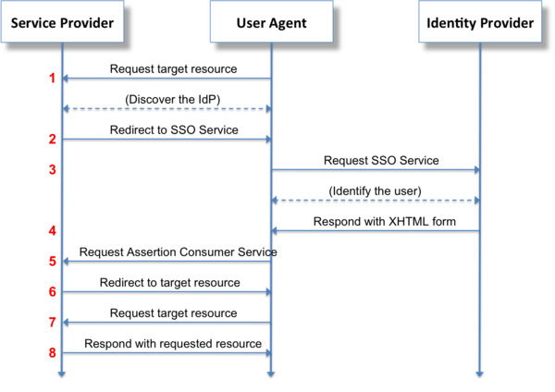
ΡΟΗ SAML ΓΙΑ ΠΡΟΣΒΑΣΗ Single Sign-On (SSO) https://en.wikipedia.org/wiki/Security_Assertion_Markup_Language
Ρόλοι οριζόμενοι στο πρότυπο SAML (OASIS Standard):
Τελικός χρήστης (Principal User, P)
Πάροχος Υπηρεσιών (Service Provider, SP)
Πάροχος Ταυτότητας (Identity Provider, IdP)
SAML:
Μηχανισμός Eπιβεβαίωσης Ισχυρισμών Ταυτoποίησης & Εξουσιοδότησης (Authentication & Authorization Assertions) Τελικού Χρήστη (P) προς Πάροχο Υπηρεσιών (SP) με την βοήθεια Παρόχων Ταυτότητας (IdP)
Ανταλλαγής μηνυμάτων SAML μεταξύ P (User Agent), SP, IdP: Με φόρμες XML (για σιγουριά προστατευμένες από πρωτόκολλα TLS και XML encryption)

